Slide 1

KT AIVLE School
1차 미니프로젝트_조별 발표 템플릿
AI 3반 12조
Let’s make it possible

Slide 2
가설 수립
조에서 설정한 가설을 최소 3개 이상 작성해주세요.
가설 1 : 인구수와 정류장 수에는 양의 상관관계가 있다.
가설 2 : 승하차 총 승객수와 정류장 수에는 양의 상관관계가 있다.
가설 3 : 특정 업종이 밀집된 지역은 교통 수요(총 이동 인구)가 높을 것이다.

Slide 3
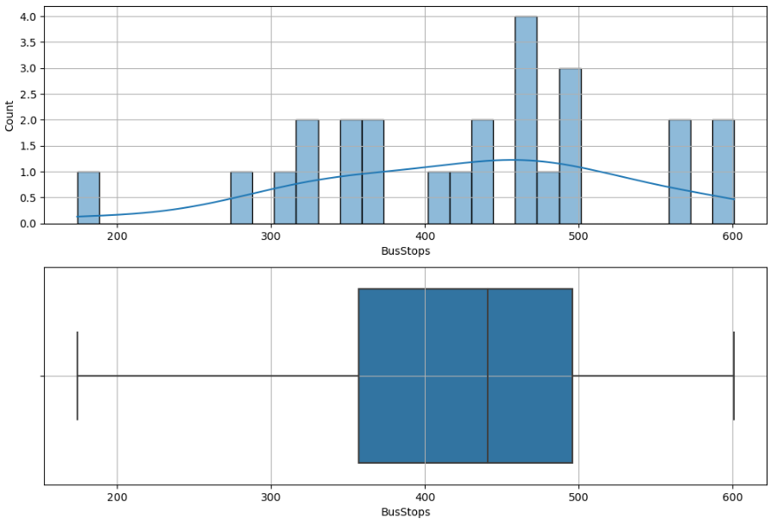
단변량 분석 – 인구수와 정류장 수
시각화 위주로 작성해주세요

Slide 4
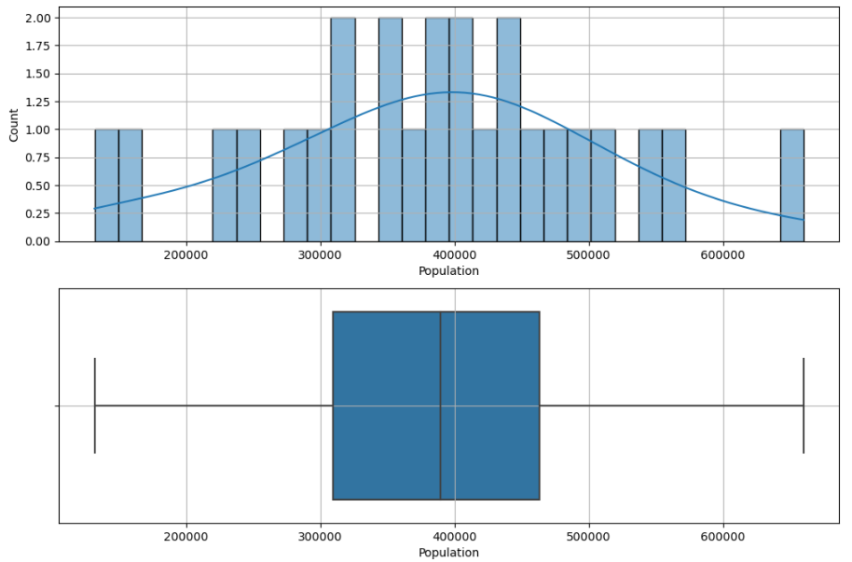
단변량 분석 – 인구수와 정류장 수

Slide 5
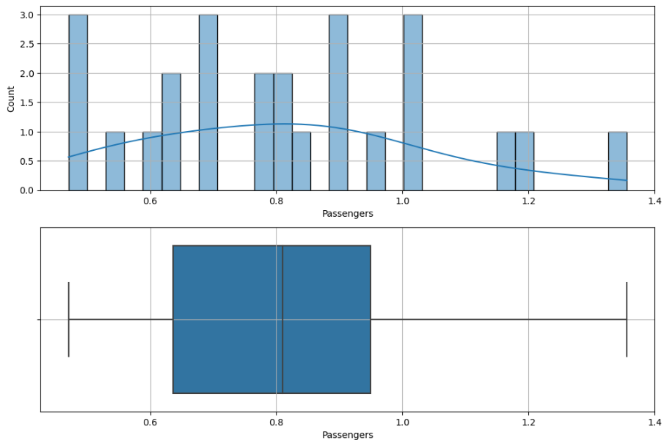
단변량 분석 – 승하차 승객수와 정류장 수

Slide 6
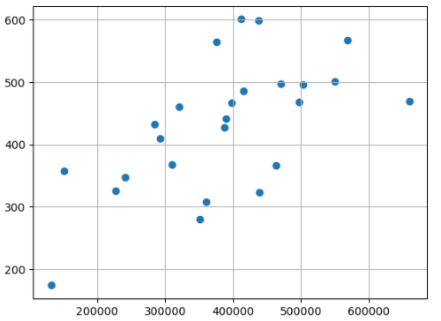

가설 검증 과정 – 인구 수와 정류장 수
자료형 숫자-숫자 이변량분석 : 산점도
x.구별 인구 – y.정류장수 산점도 그래프
상관계수 0.608로 인구와 정류장수는 중간정도(<0.7 )의 상관관계가 있다

Slide 7
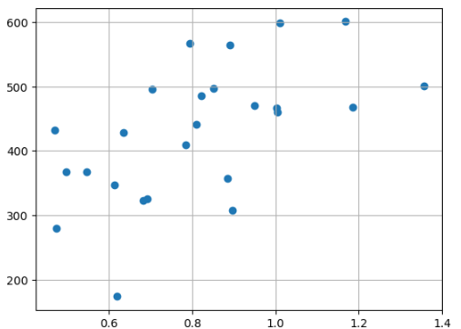

가설 검증 과정 – 승하차 승객수와 정류장 수
가설검증 : 자료형 숫자 – 이변량 분석 : 산점도
x.승하차 총승객수 – y.정류장수 산점도 그래프
상관계수 0.578로 인구와 정류장수는 중간정도(<0.7)의 상관관계가 있다

Slide 8
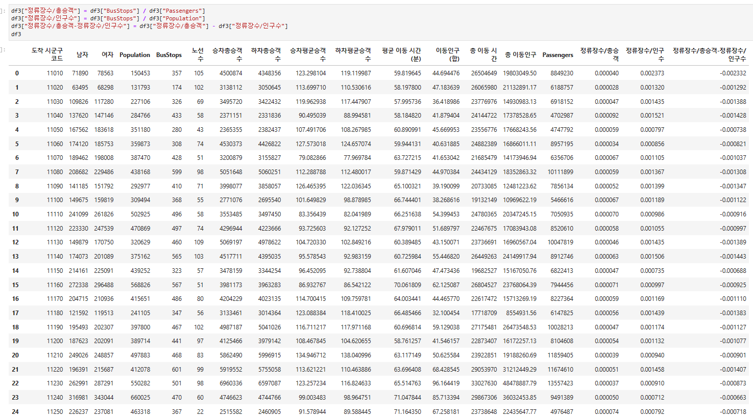
결 론
어느 구에 버스 시설의 추가가 가장 필요한가요??
지금 ppt의 가설 1과 가설 2를 병합하여
구별 인구와 정류장수의 상관계수가 구별 승하차 인구와 정류장수의 상관계수보다 높다(하지만 차이는 미미하다..)
이 수치는 현재 승하차 인원보다는 구별 인구 기준으로 정류장이 설치되어있을 가능성을 제시하고 있다.
인구보다는 실제 승하차 인원 기준으로 정류장을 세워야 한다.
그러므로 가설 3(같이 작업하는)을 통해 교통 실수요를 측정하고 실수요 대비 정류장이 부족한 구를 우선 추천한다
-> 정류장수/총 승객 수 - 정류장수/인구수 가 가장 작은 종로구, 마포구 성동구 제안할 것 같습니다

Slide 9
결 론 – 정류장 수
가설 1과 가설 2
구별 인구와 정류장 수의 상관계수가 구별 승하차 인구와 정류장 수의 상관계수보다 미미하게 높다. -> 현재 승하차 인원보다는 구별 인구 기준으로 정류장이 설치되어있을 가능성을 제시 인구보다는 실제 승하차 인원 기준으로 정류장을 세워야 함.
-> 가설 3을 통해 교통 실수요를 측정하고 실수요 대비 정류장이 부족한 구를 우선 추천한다. -> 정류장 수/승객 총수 - 정류장 수/인구수가 가장 작은
종로구, 마포구 성동구를 제안

Slide 10
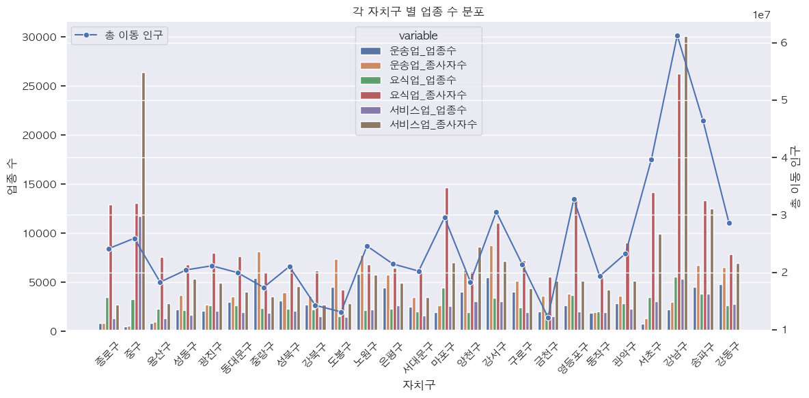
각 자치구 별 업종 수 분포
시각화 위주로 작성해주세요

Slide 11
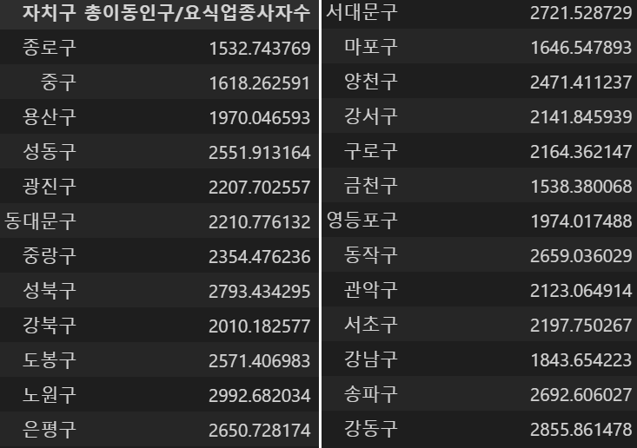
자치구 총 이동인구/요식업 종사자 수

Slide 12
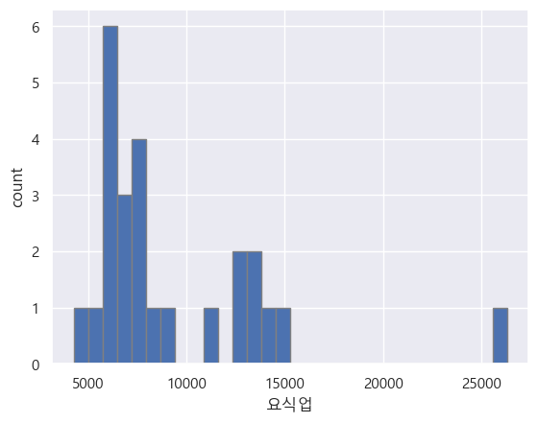
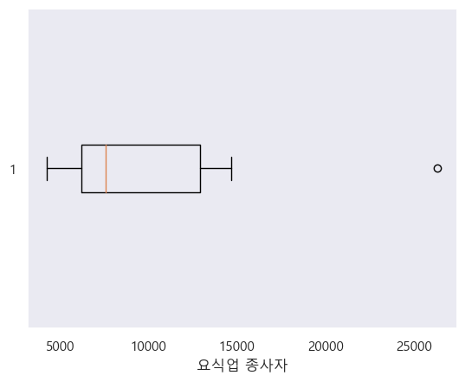
단변량 분석 – 업종수

Slide 13
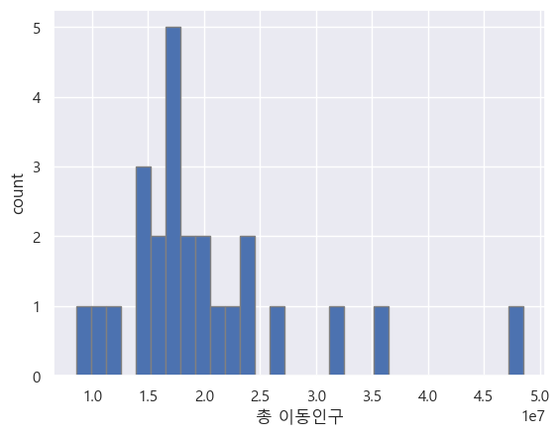
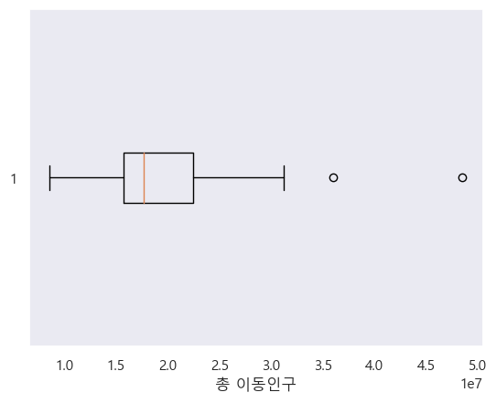
단변량 분석 – 업종수

Slide 14
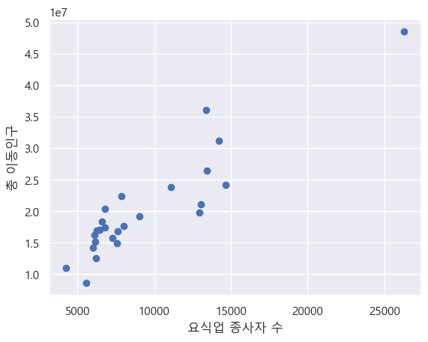
이변량 분석 – 업종수
'한식 일반 음식점업', '기타주점업', '커피전문점', '한식 육류요리 전문점’ 종사자를 통틀어 요식업 종사자로 묶음.

Slide 15
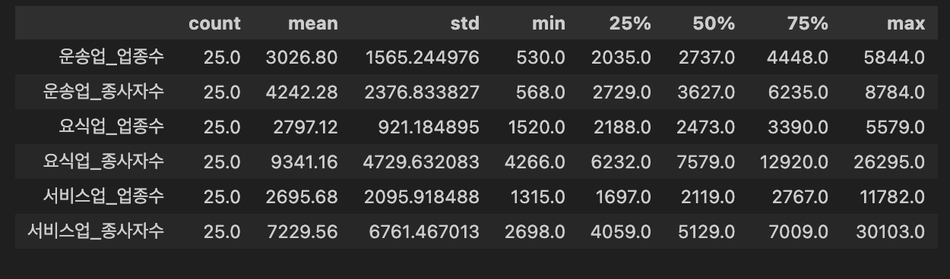
이변량 분석 – 업종 수

Slide 16
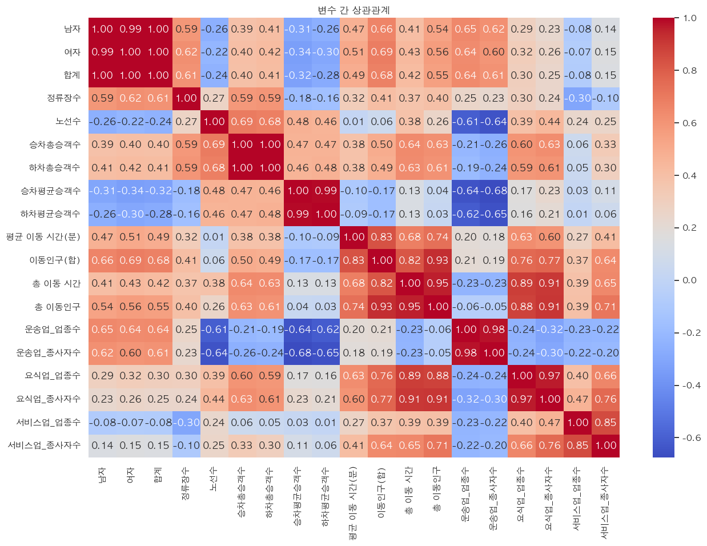
이변량 분석 – 업종 수
시각화 위주로 작성해주세요

Slide 17
이변량 분석 – 업종 수
X 와 Y의 관계를 살펴봅시다.
- X : 운송업, 요식업, 서비스업
- Y : 총 이동인구
Y와의 관계를 3가지 그룹으로 정리해봅시다.
강한 관계의 x : 요식업
중간 관계의 x : 서비스업
약한 관계의 x : 운송업

Slide 18
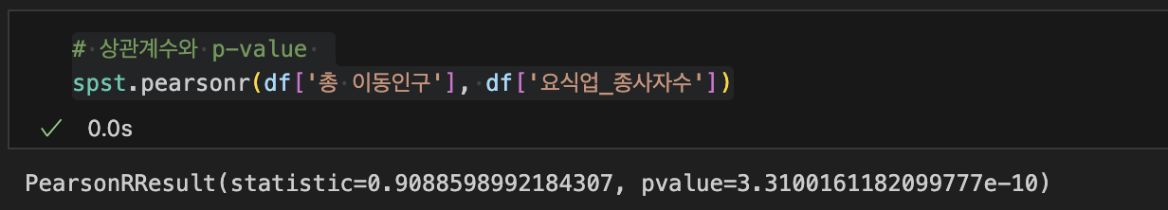
가설 검증 과정 – 업종 수
요식업 종사자 수와 총 이동인구 사이에는 매우 높은 상관관계를 보임
max()값을 통해 분석을 해 보면
* 서울시의 업종별 사업장 수는 “운송업, 요식업, 서비스업*” 순으로 되어있다.
* 서울시의 업종별 종사자의 수는 **요식업, 서비스업, 운송업** 순으로 되어있다.
* 이를 통해 사업장의 수는 운송업이 많지만, 운송업의 경우 **개인 사업자의 성향**이 강하고
요식업과 서비스업의 경우 **한 사업장에 여러 명이 종사**하기 때문으로 생각할 수 있다.

Slide 19
결 론 – 업종 수
특정 업종이 밀집된 지역은 해당 업종 종사자가 많을 것이다.
종사자 수가 많다면 인구의 이동이 활발하다
요식업 종사자 수와 이동인원수가 상관관계가 있다.
이동이 활발하면, 교통의 수요가 높을 것이다.
이동이 활발하지 않다면 해당 지역구는 접근성이 떨어지기 때문에 교통 효율성이 떨어질 것
교통의 효율성이 떨어진 지역구에 대해서 대중교통의 효율성을 개선할 필요가 있다.

Slide 20
결 론 - 업종 수
어느 구에 버스 시설의 추가가 가장 필요한가요??
노원구 – 요식업 종사자수 대비 총 이동 인구수가 가장 높음
강동구 – 요식업 종사자수 대비 총 이동 인구수가 2번째로 높음.

